Slide 1
«Весна народов». Революции
1848-1849 гг.
во Франции, Германии, Австрии, Венгрии, Италии.
Подготовила
ученица 9А класса
Григор Татьяна

Slide 2

План
1.Понятия
2.Новые революции
3.Положение в разных странах
4.Причины поражений
5.Изображения

Slide 3


Понятия
Либеральные реформы - изменения в обществе, направленные на утверждение парламентаризма, свободы предпринимательства и демократизации общества.
Государственный переворот – насильственная смена ( захват) власти в государстве.
Юнкерство – крупные дворяне-землевладельцы в Германии, эволюционировавшие от феодального хозяйства к капиталистическому.
Бонапартизм – форма военно-политической диктатуры, которая проводила политику лавирования между различными социальными группами.

Slide 4
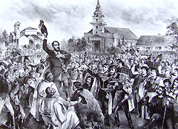
Новые революции
В 1848-1849 гг. в ряде стран Западной и Центральной Европы вспыхнули новые революции.

Slide 5
ОБЩИЕ ЧЕРТЫ РЕВОЛЮЦИЙ
1948-1949
направленность против «старого порядка» или его остатков;
борьба за демократизацию политического устройства и общества;
отстаивание рабочими своих политических и социальных прав;
развитие объединительных и освободительных национальных движений.

Slide 6
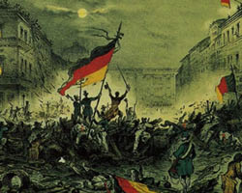


1.Германия
Страны которых
коснулась
« Весна народов»
В мае 1848 в Берлине было создано Национальное собрание Пруссии
Основная задача – объединение германских государств в единое государство, в чем была заинтересована немецкая буржуазия.
28 марта 1849 г. Франкфуртский парламент принял общегерманскую конституцию

Slide 7
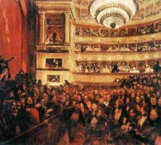
Страны которых коснулась
« Весна народов»
«Головна Руська Рада» - 2 мая 1848
«Центральна Рада Народова» – 19 марта 1848
2.Австрия
Задача революции – освобождение угнетенных народов от власти Австрийскои империи, свержение монархии Габсбургов и образование федерации равноправных народов.
Революция началась 13 марта 1848 г.

Slide 8
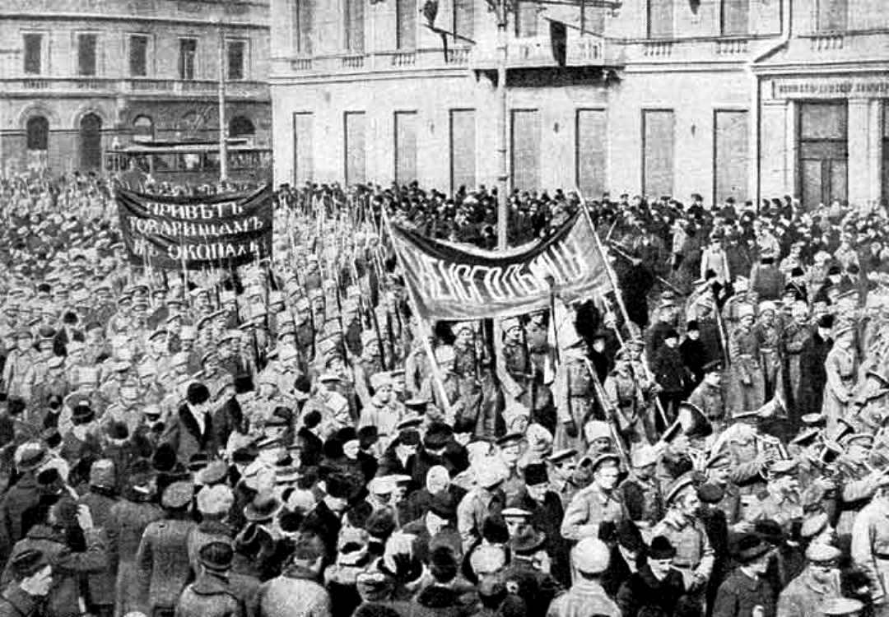
Страны которых коснулась
« Весна народов»
В феврале 1849 г. На заседании «Молодой Италии» депутаты приняли закон о лишении Папы Римского светской власти и провозгласили Римскую республику.
Основные задачи революции:
ликвидация феодально-абсолютистских порядков;
уничтожение государственной раздробленности и австрийского гнета;
создание единого национального итальянского государства.
3.Италия
Джузеппе Мадзин - лидер патриотической организации « Молодая Испания»
Джузеппе Гарибальди – герой освободительной войны итальянского народа

Slide 9
Причины поражений
Разобщенность целей, задач и действий;
Отсутствие единства демократических сил;
Государственная раздробленность в Германии и Италии;
Наличие межнациональных разногласий;
Участие иностранных войск.

Slide 10
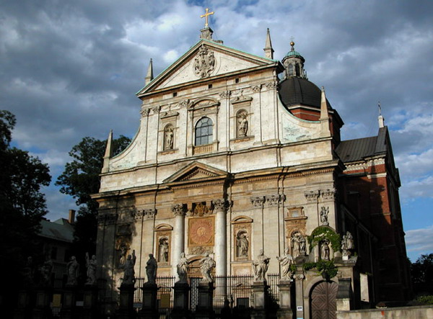
площадь— Весны Народов

Slide 11
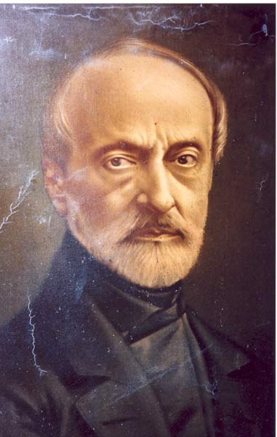
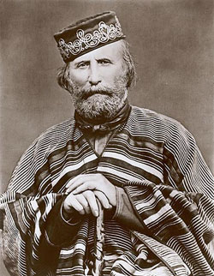
Джузеппе Гарибальди
Джузеппе Мадзини

Slide 12
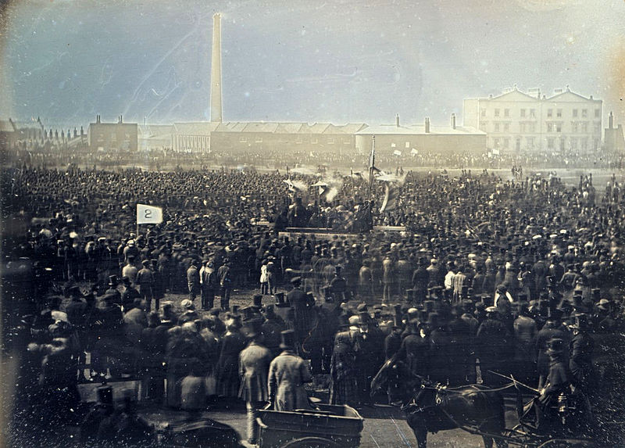
Собрание чартистов в Лондоне

Slide 13

Запомните даты
25 февраля 1848 года – провозглашение республики во Франции
Январь-февраль 1848 г. – начало революции в Италии
Март 1848 г. – народные восстания в Вене, Берлине
Июнь 1848 г. – восстание рабочих в Париже
!

Slide 14
Выводы
Революция - самый крупный социальый переворот Нового времени
Она имеет огромное влияние на развитие событий во многих странах Европы.
«Революция 1848--1849 годов была подавлена военной силой, монархия Габсбургов не стала конституционной, а чешские земли остались провинцией большой централизованной империи»
Была ликвидирована барщина и другие сохранявшиеся повинности крестьян перед помещиками.

Slide 15
Литература
Учебник по Всемирной истории 9 класс. Я.М. Бердичевский, И.Я Щупак, Л.В. Морозова.
http://ru.wikipedia.org/wiki/Революции_1848—1849_годов
http://magazines.russ.ru/nz/2008/4/gl11.html

